Slide 1
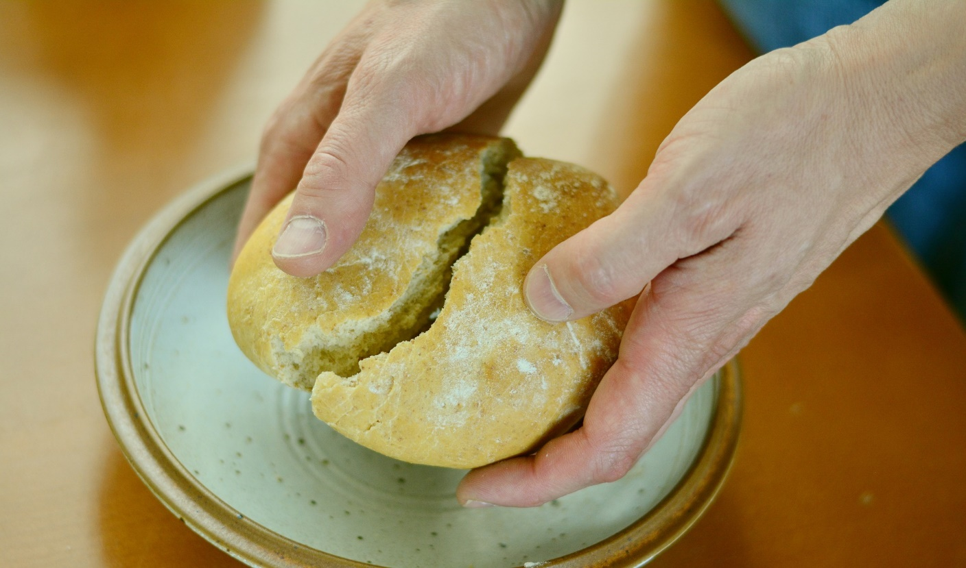
« Ils persévéraient dans l'enseignement des apôtres, dans la communion fraternelle, dans la fraction du pain, et dans les prières. La crainte s'emparait de chacun, et il se faisait beaucoup de prodiges et de miracles par les apôtres. Tous ceux qui croyaient étaient dans le même lieu, et ils avaient tout en commun. Ils vendaient leurs propriétés et leurs biens, et ils en partageaient le produit entre tous, selon les besoins de chacun. Ils étaient chaque jour tous ensemble assidus au temple, ils rompaient le pain dans les maisons, et prenaient leur nourriture avec joie et simplicité de cœur, louant Dieu, et trouvant grâce auprès de tout le peuple. Et le Seigneur ajoutait chaque jour à l'Eglise ceux qui étaient sauvés. »
Actes 2 : 42-47

Slide 2
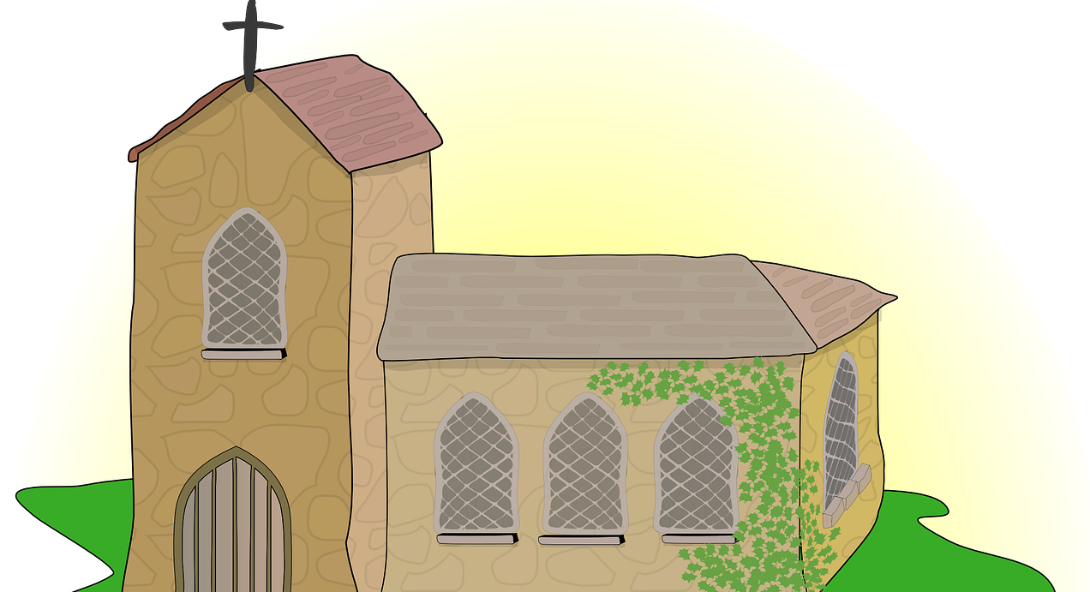


Slide 3


« Je vous donne un commandement nouveau: Aimez-vous les uns les autres; comme je vous ai aimés, vous aussi, aimez-vous les uns les autres. A ceci tous connaîtront que vous êtes mes disciples, si vous avez de l'amour les uns pour les autres. » Jean 13 : 34-35

Slide 4


